Slide 1
Paper Review
InceptionTime: Finding AlexNet for time series classification
221024

Slide 2
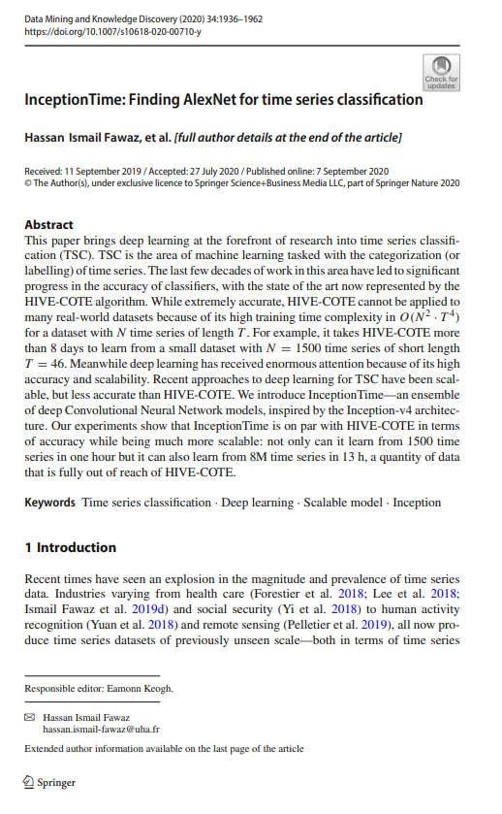
Paper Review
Paper Description
InceptionTime: Finding AlexNet for time series classification
Authors : Ismail Fawaz, Hassan, et al
Data Mining and Knowledge Discovery forum
Citation: 439 (google scholar 기준)
Page: 27
Published: 2020.09

Slide 3
Abstract
Paper Review
시계열 분류를 위한 기계학습 메타 알고리즘 제안
Inception-v4 아키텍처에서 영감을 받은 심층 컨볼루션 신경망 모델의 앙상블인 InceptionTime 제안
InceptionTime은 정확도 면에서 HIVE-COTE와 동등하면서도 훨씬 더 확장 가능
$$O(N^{2}∙T^{4})$$
HIVE-COTE는 N = 1500, T= 46 일 때 학습시간 8일 이상 소요
(길이가 T인 N개의 시계열데이터)
InceptionTime은 한시간에 1500개의 시계열 학습 가능
(13시간 안에 8백만개의 시계열에서 학습 가능)
메타 알고리즘: 특정 문제에 한정되지 않고 범용적으로 대응할 수 있으며 다양한 문제에 적용이 가능한 알고리즘

Slide 4
Paper Review
HIVE-COTE(Hierarchical Vote Collective of Transformation-Based Ensembles)
시계열 분류를 위한 이종 메타 앙상블
시간이 지남에 따라 업데이트되어 HIVE-COTE(2018)에서 정확성과 유용성을 개선하여 HIVE-COTE 2.0(2021) 이 제시됨
UCR(University of California, Riverside) TSC 아카이브의 출판으로 시계열 데이터 처리 알고리즘 연구가 활발해짐
HIVE-COTE (Lines et al. 2018)
ROCKET (Dempster et al. 2019.10)
TS-CHIEF (Shifaz et al. 2020.02)
InceptionTime (Fawaz et al. 2020.09)
HIVE-COTE2.0 (2021.04)
HIVE-COTE 2.0(2021)
Temporal Dictionary Ensemble 및 Diverse Representation Canonical Interval Forest 와 ROCKET 분류기의 앙상블인 Arsenal을 HIVE-COTE 2.0 구성 요소로 도입

Slide 5
Introduction
Paper Review
Inceptiontime
5가지 딥러닝 모델의 앙상블
Inception 모듈을 계단식으로 연결하여 생성함
다양한 길이의 필터가 포함되어 있어 장∙단기 시계열에서 관련 기능 자동 추출 가능
TSC 벤치마크인 UCR 아카이브에서 가장 높은 성능 달성
이미지 인식 작업을 위한 Inception 변형 모델보다 10배 더 긴 필터를 탐색 가능
Model Atchitecture
Batch size : 64
Bottleneck size : 32
Depth : 6
Filter size : 10, 20, 40
Number of filter : 32

Slide 6
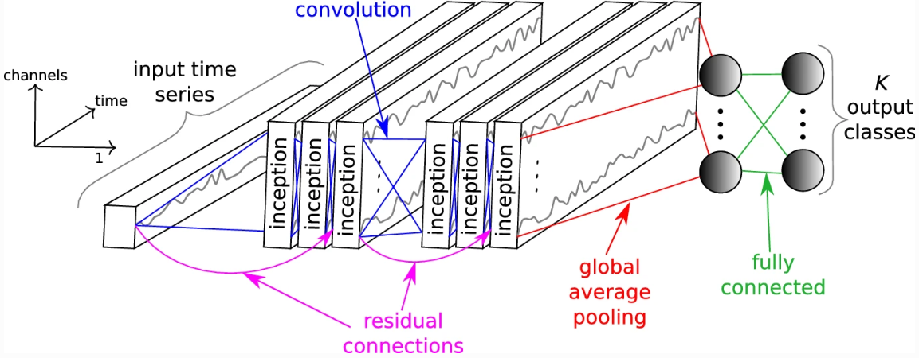
InceptionTime: an accurate and scalable time series classifier
Paper Review
각 residual block은 선형연결을 통해 전달되어 다음 블록의 입력에 추가되어 기울기 소실 문제 완화
GAP(Global Average Pooling) 사용(다변수 시계열 평균화)
6개의 서로 다른 Inception모듈을 사용한 아키텍처

Slide 7
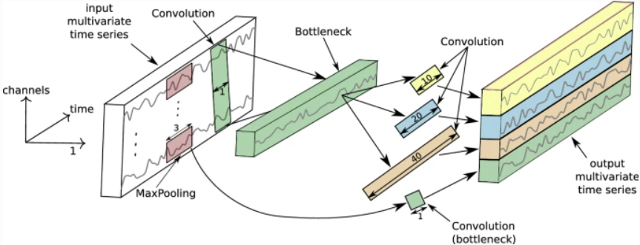
InceptionTime: an accurate and scalable time series classifier
Paper Review
1. Inception Network: a novel architecture for TSC

Slide 8
InceptionTime: an accurate and scalable time series classifier
Paper Review
1. Inception Network: a novel architecture for TSC
Bottleneck(병목계층)
길이 =1, 보폭 =1 인 m개의 필터 슬라이딩
M차원을 갖는 TS(시계열 데이터)인 MTS로 변환하기 위함
시계열의 차원과 모델의 복잡성을 크게 줄임
작은 TS 에 대한 과적합 문제 완화

Slide 9
InceptionTime: an accurate and scalable time series classifier
Paper Review
1. Inception Network: a novel architecture for TSC
다양한 길이의 필터
동일한 입력 시계열에서 길이가 다른 여러 필터 동시에 슬라이딩
ex) $I ∈\{10, 20, 30\}$ ⇒ 길이가 10, 20, 30인 필터 사용
여러 필터를 거친 데이터가 bottleneck 출력 값으로 적용
$I ∈\left\{10, 20, 40\right\}$ 와 Maxpooling이 추가된 총 필터 수 지정

Slide 10
InceptionTime: an accurate and scalable time series classifier
Paper Review
1. Inception Network: a novel architecture for TSC
Maxpooling
Small perturbations(작은 섭동)인 노이즈의 영향을 최소화하기 위해 도입하여 차원을 줄여줌
각 독립 convolution과 Maxpooling 출력이 연결되어 MTS 형성 (M차원을 갖는 TS(시계열 데이터))
다양한 길이의 필터 사용으로 여러 해상도의 특징 추출 가능

Slide 11
InceptionTime: an accurate and scalable time series classifier
Paper Review
2. InceptionTime: a neural network ensemble for TSC
5개의 Inception 네트워크의 앙상블의 각 예측에 균등한 가중치 부여
$$\hat{y_{i,c}} = \frac{1}{n} \sum_{j=1}^{n}{ σ_{c}(x_{i},θ_{j})} | ∀_{c} ∈ [ 1, c ]$$
$\hat{y_{i,c}}$ = n개의 무작위로 초기화된 모델에 대해 평균화된 로지스틱 출력 $σ_{c}$ 와 동일한 클래스 c에 속하는
입력 시계열 $x_{i}$ 를 가질 앙상블의 출력 확률
N개의 모델의 평균 확률을 이용함
컴퓨터 비전 문제에서 앙상블을 훈련하면 신경망의 성능이 향상되는 것으로 나타났지만, 시계열 분류에서 앙상블 모델을 사용한 경우는 거의 없었음
$x_{i}=$ 입력 시계열
$σ_{c}=$로지스틱 출력
${c= σ}_{c}와$ 동일한 클래스
n = 초기화된 모델 개수
$\hat{y_{i,c}}$ = 앙상블 출력 확률
Fawaz, Hassan Ismail, et al. "Deep neural network ensembles for time series classification." 2019 International Joint Conference on Neural Networks (IJCNN). IEEE, 2019.

Slide 12
InceptionTime: an accurate and scalable time series classifier
Paper Review
3. Receptive field
TSC의 경우 RF는 1차원 공간에서 최대 시야를 측정하는 값
$$1+\sum_{i=1}^{d}{ (k_{i} −1)}$$
레이어 2개 추가
$RF={RF}^{′}+2 ×(k−1)$
1차원 TSC 에서 더 큰 패턴을 감지하기 위해서는 더 큰 RF가 필요함
$$k_{i}(filter length) , i ∈[1,d]$$
$d = 레$이어의 깊이
필터 길이 2만큼 증가
$RF={RF}^{′}+2 ×d$

Slide 13
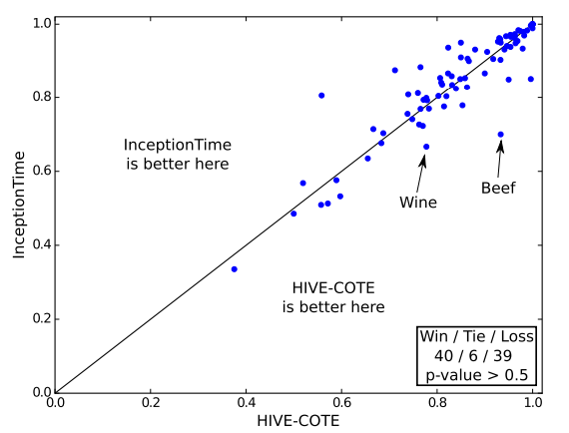
Experiments: InceptionTime
Paper Review
모든 시계열 데이터는 평균 0, 표준편차가 1이 되도록 z-normalization
정확도와 계산 복잡성을 평가할 때 가장 큰 아카이브인 UCR 아카이브 사용
모든 Inception 모델은 Adam optimization algorithm을 사용하여 훈련 & 가중치는 무작위 초기화
InceptionTime에 유리한 40/6/39의 승/동/패
InceptionTime이 Wine, Beef 데이터 세트에서 HIVE COTE에 비해 낮은 정확도를 나타냄
1) z-normalization : 진폭기반 패턴보다 구조적 유사성에 초점을 맞출 수 있도록 하는 전처리 단계
2) spectrography data: 분광계, 분광광도계 등을 써서 스펙트럼으로 나누어 측정, 해석

Slide 14
Experiments: InceptionTime
Paper Review
평가지표
정확도 측면에서는 큰 차이가 없음을 나타냄
NN-DYW(2020): DTW을 활용하여 레이어의 입력을 가중치에 동적으로 정렬하는 피드포워드 신경망
EE(Elastic Ensemble)(2015): 11개의 최근접 이웃 분류기의 앙상블
BOSS(2015): 맞춤형 유클리드 거리와 NN분류기 앙상블 기반 알고리즘
PF(Proximity Forest)(2019): EE의 거리를 분할기준으로 사용하는 제안된 트리 기반 앙상블
ST(Shapelets): Shapelet의 각 계열 간의 유사성을 측정하여 이 유사성을 분류를 위한 구별 특징으로 사용하는 분류방법
승/무/패 카운트의 매트릭스 생성 및 알고리즘이 능가하는 데이터 세트 수 계산
재현율, 오류율, 귀무가설 기각 횟수가 반영된 편향 k 등 알고리즘의 성능을 평가하는 여러 평가 기준의 통계적 수치를 나타내어 다이어그램으로 표현함
(숫자가 작을수록 좋은 성능을 가진 알고리즘이라고 판단)
Demšar, Janez. "Statistical comparisons of classifiers over multiple data sets." The Journal of Machine learning research 7 (2006): 1-30.

Slide 15
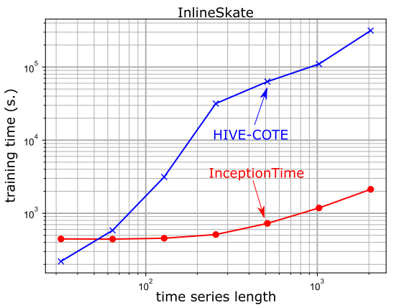
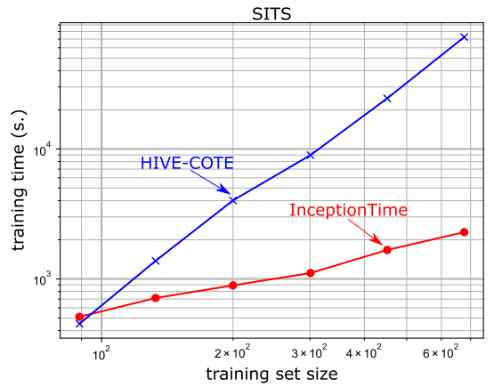
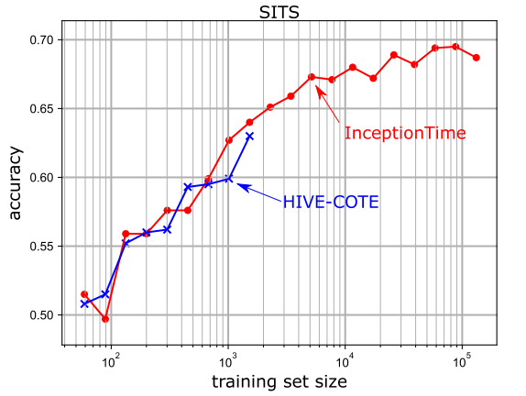
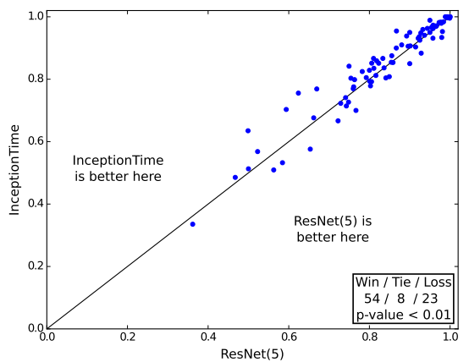
Experiments: InceptionTime
Paper Review
모델 훈련 시간 복잡도 비교
InlineSkate dataset
training time
SITS dataset
training time
SITS dataset
Auccuracy
HVE COTE 에서는 훈련시간이 선형적으로 증가함에 비해 Inceptiontime에서는 훈련 속도 10배 이상 감소
Inceptiontime에서 훈련 데이터 셋이 클수록 정확도 증가
5개의 다른 ResNet 네트워크의 앙상블인 ResNet(5)과 비교했을 때 확실한 개선을 보여줌
1) SITS dataset: 위성 시계열 데이터 세트(밀, 옥수수, 농장, 도시 등 으로 분류)
2) ResNet(5): TSC 전용 딥러닝 앙상블 모델 중 가장 성능이 높았던 모델

Slide 16
Architectural Hyperparameter study
Paper Review
① Number of individual classifier (individual classifier : 5)
Inceptiontime(1) = 단일 네트워크
Inceptiontime = 제안된 모델 (Inception(5)와 동일)
Classfier의 개수에 따른 개선 정도가 크지 않지만 훈련시간을 최소화하기 위해 Inception(5)를 사용
② Batch size (Batch size : 64)
Batch size에 따라 Training time에 영향을 줌
정확도측면에서 큰 차이가 없어서 Batch size를 64로 설정

Slide 17
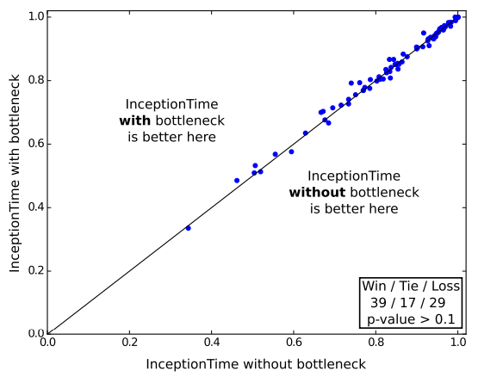
Architectural Hyperparameter study
Paper Review
③ Bottleneck (Bottleneck size : 32)
Bottleneck을 사용했을 와 Bottleneck을 사용하지 않았을 때와 큰 차이가 없음
Wilcoxon Signed-Rank Test 를 통해 Bottleneck 사용의 이점을 발견함 (p-value > 0.1)
Bottleneck 사용 시 학습 매개변수가 거의 절반으로 줄어서 Bottleneck을 사용함
1) Wilcoxon Signed-Rank Test : 데이터 표본을 기반으로 모집단 의 위치 를 ​​검정하거나 두 개의 일치 표본을 사용하여 두 모집단을 ​​비교하는 데 사용되는 통계적 가설 검정
2) p-value: 관측 데이터의 유의성을 측정 , p-값이 0.05보다 크면 귀무가설과의 편차가 통계적으로 유의하지 않으며 귀무가설이 기각되지 않음을 의미

Slide 18
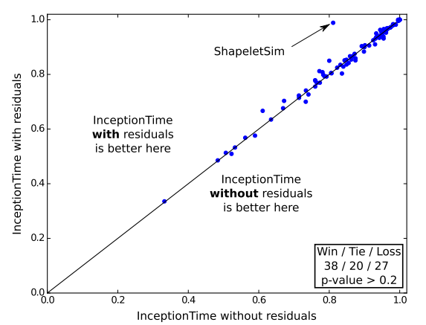
Architectural Hyperparameter study
Paper Review
④ Residual connection (with residual connection)
UCR 아카이브 전체 데이터 세트에 대해 평가 시 residual block이 정확도에 영향을 미치는 정도를 실험
정확도는 개선 정도가 크지 않지만, 수렴 속도의 개선을 위해 residual block 사용
특정 데이터 세트에서 정확도 개선
(ShapeletSim 데이터 세트의 residual block 제거할 때
InceptionTime의 정확도가 크게 감소)
ShapeletSim Dataset: shapelets 알고리즘을 위해 특별히 설계된 합성 데이터 세트 (Hills et al. 2014) →residual block 제거 시 과적합

Slide 19
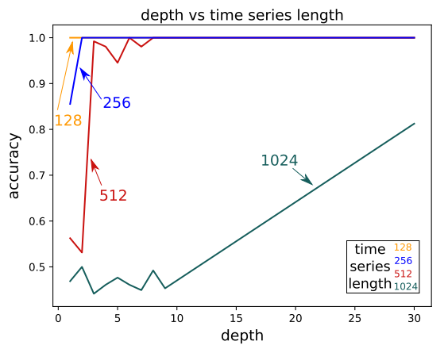
Architectural Hyperparameter study
Paper Review
⑤ Depth (Depth : 6)
입력 TS length를 변경하여 실험 진행
길이가 긴 TS는 depth가 깊어질 수록 정확도 향상
depth가 깊어질 수록 과적합 발생, 성능 감소
하지만, 너무 얕은 depth 또한 정확도 크게 감소
단순히 depth를 증가시켜 성능 향상 불가능
(UCR 아카이브에 많은 데이터 세트가 포함되어 있지
않기 때문일 가능성이 있음)
레이어를 추가하여 RF를 확장한다고 성능이 향상되진 않는다고 판단
따라서, 필터 길이 조정으로 RF 확장 실험 진행

Slide 20
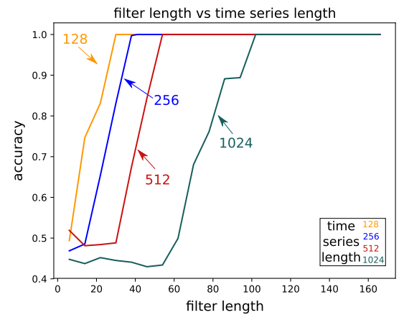
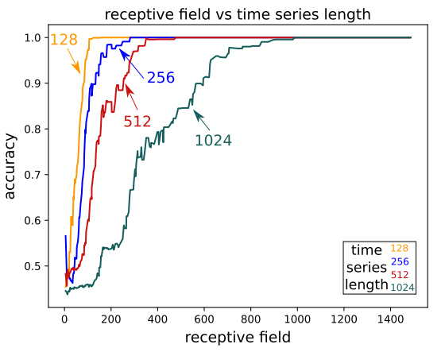
Architectural Hyperparameter study
Paper Review
⑥ Filter length (Filter size : 10, 20, 40)
TS의 길이가 길수록 Filter length가 길어야 정확도 향상
TS의 길이가 길수록 RF가 확장되어야 정확도 향상
하지만 Filter length가 길수록 네트워크의 매개변수 수가 증가하여 작은 데이터 세트를 과적합 될 가능성이 있음

Slide 21
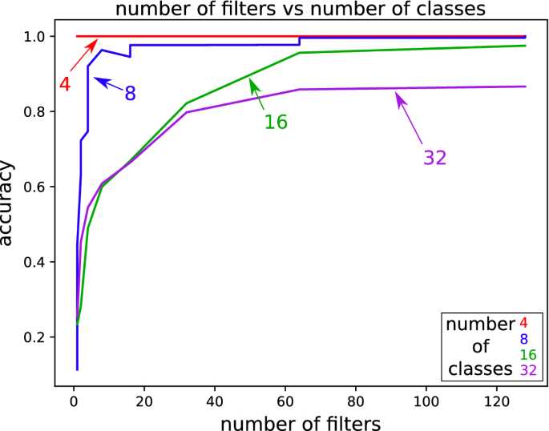
Architectural Hyperparameter study
Paper Review
⑦ Number of filter (Number of filter : 32)
필터 수를 늘리면 성능이 크게 감소하지만, 필터 수를 적게 사용한다고 해서 정확도가 크게 증가하지는 않음
필터 수 증가에 따라 모델 복잡성이 증가하고 과적합의 위험이 증가하여 제안한 모델에서는 3개의 필터를 사용함
Batch size : 64
Bottleneck size : 32
Depth : 6
Filter size : 10, 20, 40
Number of filter : 32

Slide 22
Conclusion
Paper Review
이미지 인식을 위한 신경망보다 시계열 분류를 위한 딥러닝이 뒤떨어져 있음
이 연구를 통해 다양한 컴퓨터 비전작업을 위한 Inception기반 네트워크인 Inceptiontime을 사용하여 격차를 줄임
UCR 아카이브의 85개 데이터 세트에서 TSC에 대한 새로운 최첨단 결과를 생성하기 위해 앙상블 네트워크 사용
HIVE-COTE모델보다 속도가 10배 빠름
다양한 하이퍼파라미터 조정에 따른 모델 정확도 비교 진행하여 제안 모델의 높은 성능 입증
컴퓨터 비전을 위해 발표되는 심층 신경망 구조에 다변수 TSC를 적용하는 방안 연구 예정
시계열 예측 값은 완벽할 수 없으며 항상 변동의 가능성
숨겨진 여러 형태의 패턴 찾기가 어려움(데이터 길이, 노이즈 등의 변수)
다변량 시계열을 다뤄야 함
노이즈 데이터와 관찰되지 못한 기간이 존재할 수 있음

